Slide 1

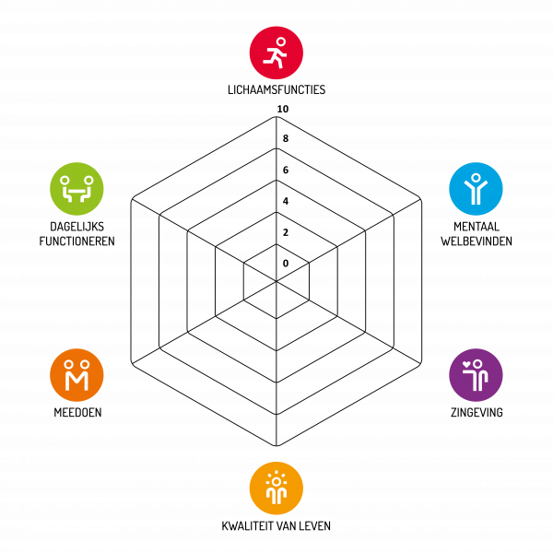

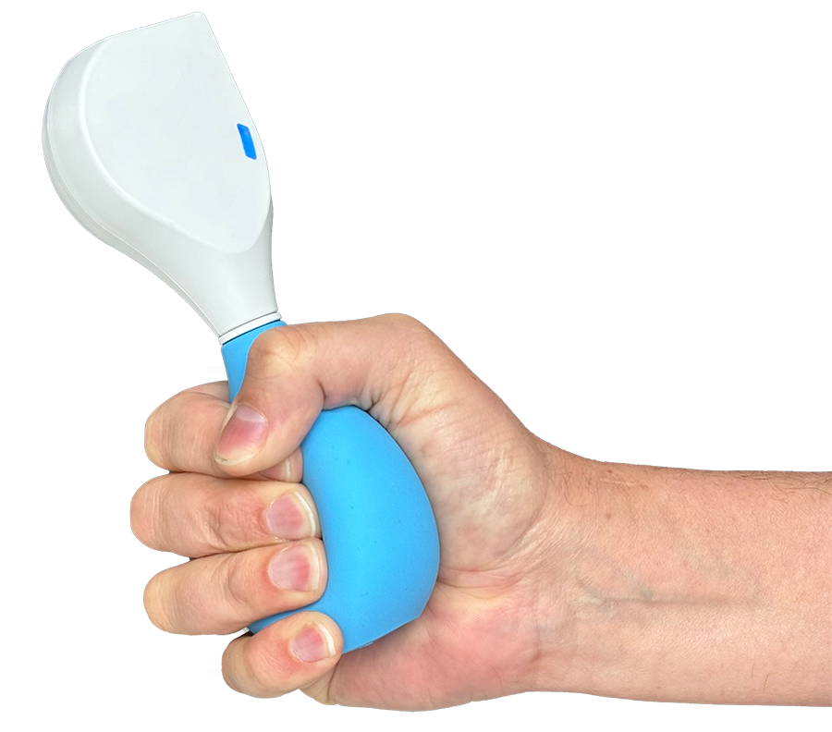
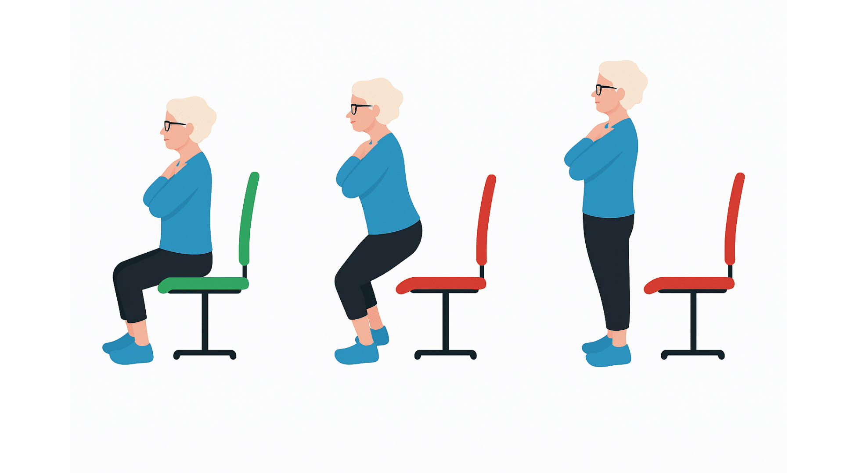
Bij PACA geven we STUURKRACHT
WENS
versus
WERKELIJKHEID

Slide 2
Bij PACA geven we STUURKRACHT
Heb je de kracht om gezond oud te worden?
Heb je de kracht om vanuit de werkelijkheid je wens na te streven?
Heb je de kracht om je wens los te laten of aan te passen?

